Slide 1
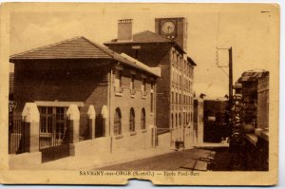
Soutenance du stage en responsabilité
Collège Paul Bert Savigny sur orge (91)
Melle DUMONT Coralie M2 SV STU
R.U : Mr RODES
C.P : Mme Vigier

Slide 2
Sommaire:
Présentation générale:
  Replacer le contexte
Présentation des évaluations :
  Analyse des évaluations
  Propositions de pistes interprétatives et de remédiation
Conclusion générale:
  Pistes pour améliorer les apprentissages des élèves de manière générale

Slide 3
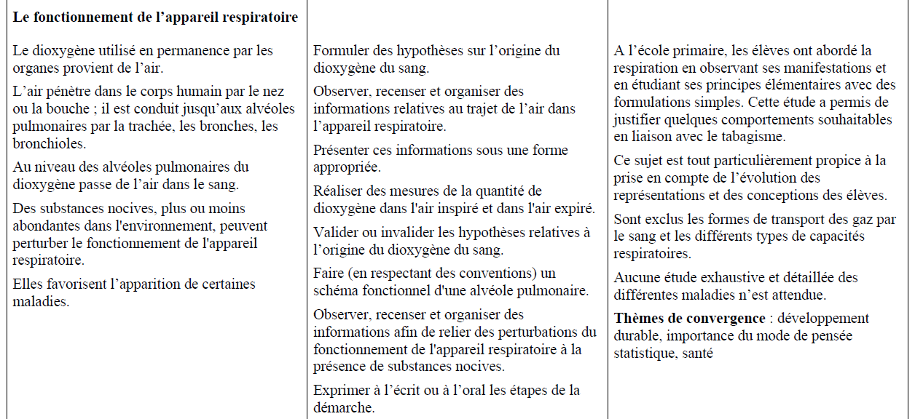
Présentation générale:
3 classes de 5ème
  Chapitre : Le renouvellement du sang en dioxygène
Partie du programme: Fonctionnement de l’organisme et besoin en énergie

Slide 4
Acquis utiles:
  Les mouvements respiratoires (primaire)
  La respiration pulmonaire dans le chapitre de 5ème : Respiration et occupation des milieux de vie
  Utilisation par les organes et notamment les muscles du dioxygène pour fonctionner (BO: Les organes effectuent en permanence des échanges avec le sang : ils y prélèvent des nutriments et du dioxygène)
  Les échanges entre le sang et les organes se font au niveau des capillaires sanguins

Slide 5
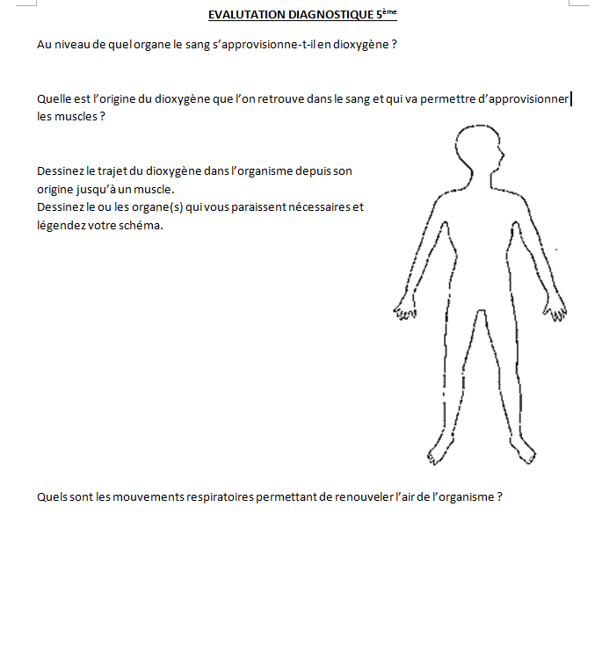
L’évaluation diagnostique
Questions choisies en fonction des points prévus dans le chapitre + vérification de notions « acquise »
Anonyme pour ne pas bloquer les réponses

Slide 6
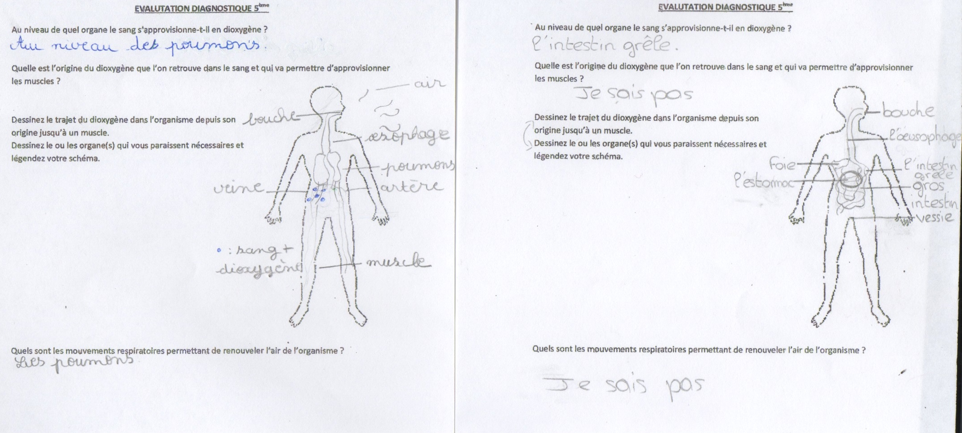
L’évaluation diagnostique : résultats

Slide 7
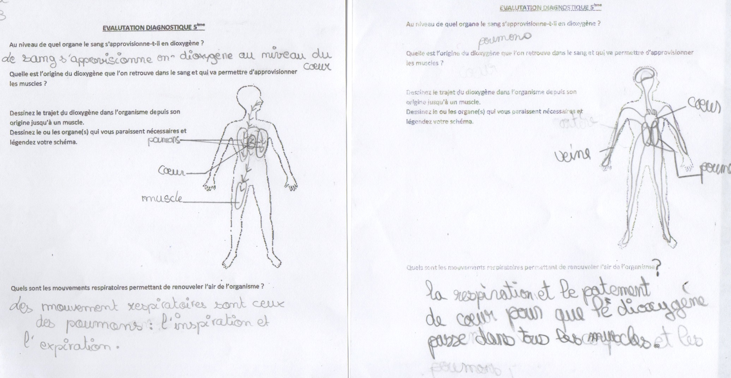
L’évaluation diagnostique : résultats

Slide 8
L’évaluation diagnostique : analyse des résultats et remédiations
Image trop petite
  Difficulté pour les élèves pour réaliser les organes et placer les légendes
Agrandir la silhouette pour faciliter la réalisation du dessins des organes

Slide 9
L’évaluation diagnostique : analyse des résultats et remédiations (suite)
- Questions non numérotées :
Difficultés pour les élèves d’identifier les différentes réponses à fournir.
Difficultés pour le professeur pour faire référence aux questions lors de l’exploitation des réponses des élèves (hypothèses des activités)
Numéroter les questions pour que les élèves les identifient mieux et pouvoir y faire référence

Slide 10
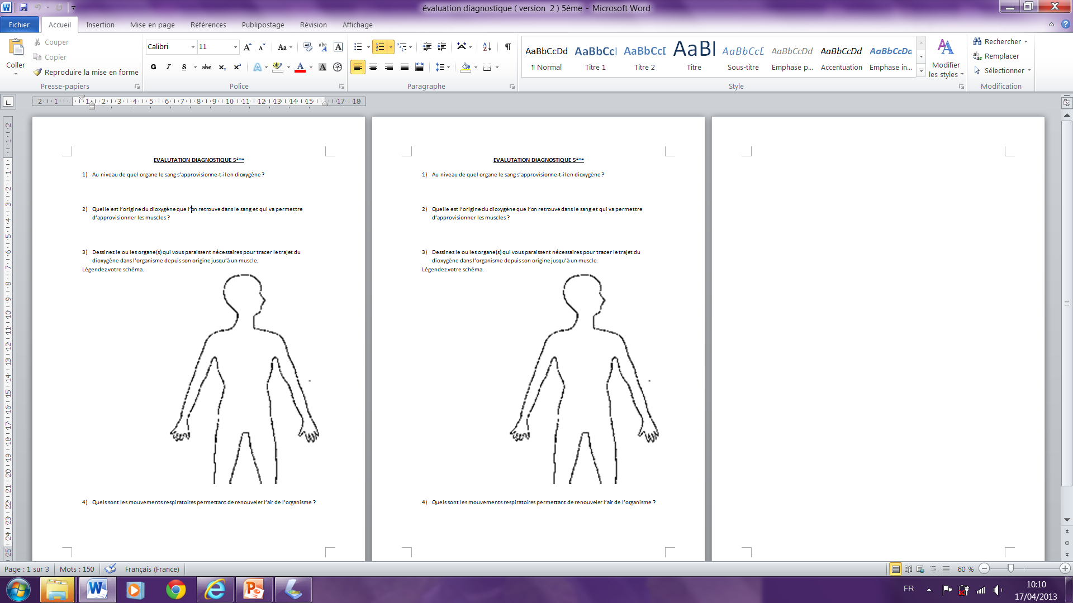
Évaluation diagnostique modifiée
Numérotation des questions
Silhouette plus grande

Slide 11
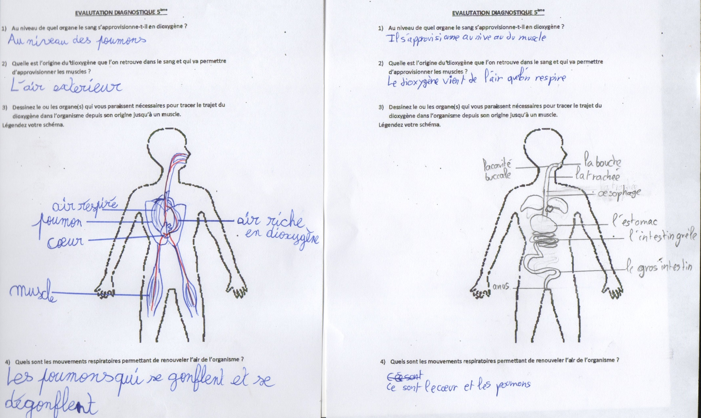
Évaluation diagnostique modifiée : résultats

Slide 12
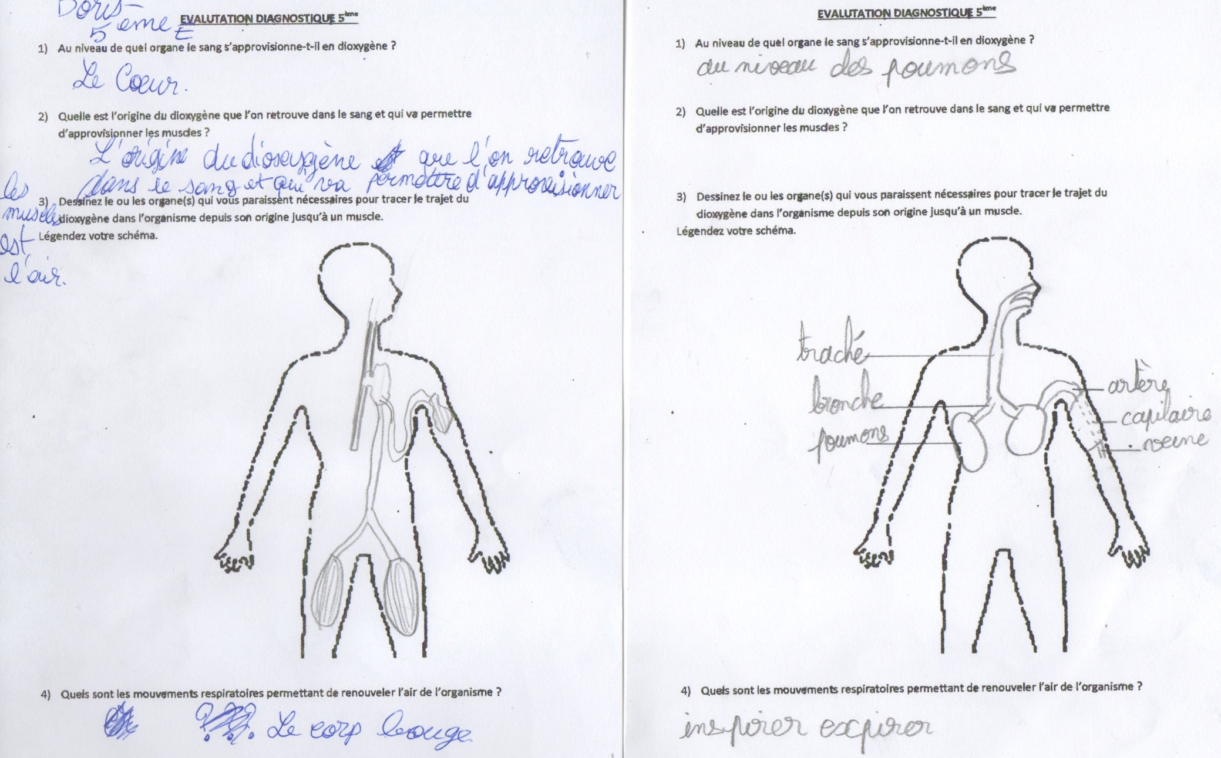
Évaluation diagnostique modifiée : résultats

Slide 13
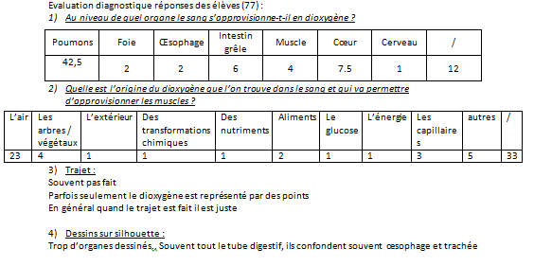
L’évaluation diagnostique : analyse des résultats et remédiation (suite)

Slide 14
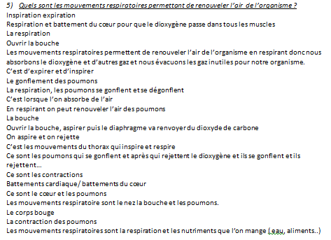
Réponses diverses
Sur l’ensemble des 3 classes de 5ème (77 élèves):
2 élèves ont rendu feuille blanche
7 élèves ont tous juste

Slide 15
Pistes de remédiations possibles:
Faire des rappels sur les chapitres précédents avant de commencer l’évaluation diagnostique
Lire les questions avec eux pour leur permettre de les identifier et de leur expliquer certaines formulations qui peuvent causer problème.

Slide 16
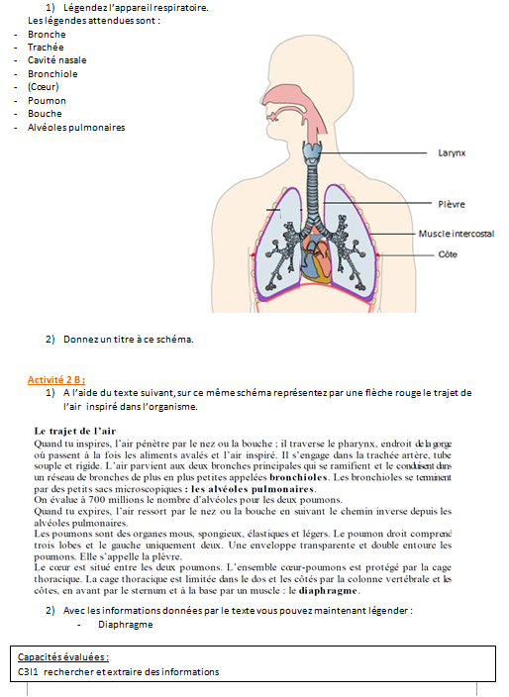
Evaluations formatives 1
Dissection poumons d’agneau → anatomie appareil respiratoire
Document : Radiographie d’un poumon obtenue après inhalation d’une substance colorée
Dissection haut de lapin
Gonflage de poumons de lapin
→ Évaluation du trajet de l’air inspiré

Slide 17
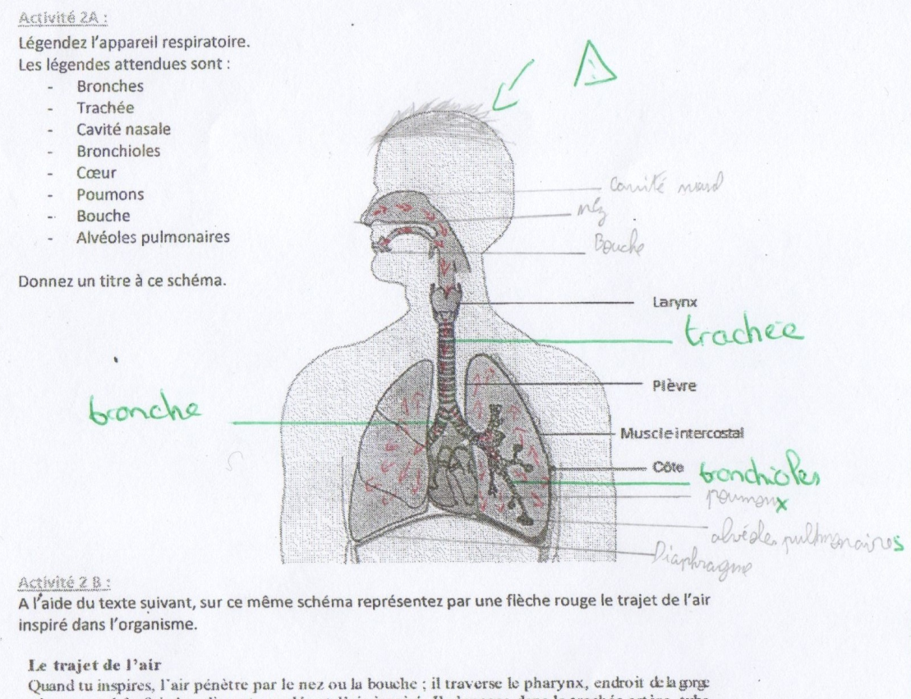
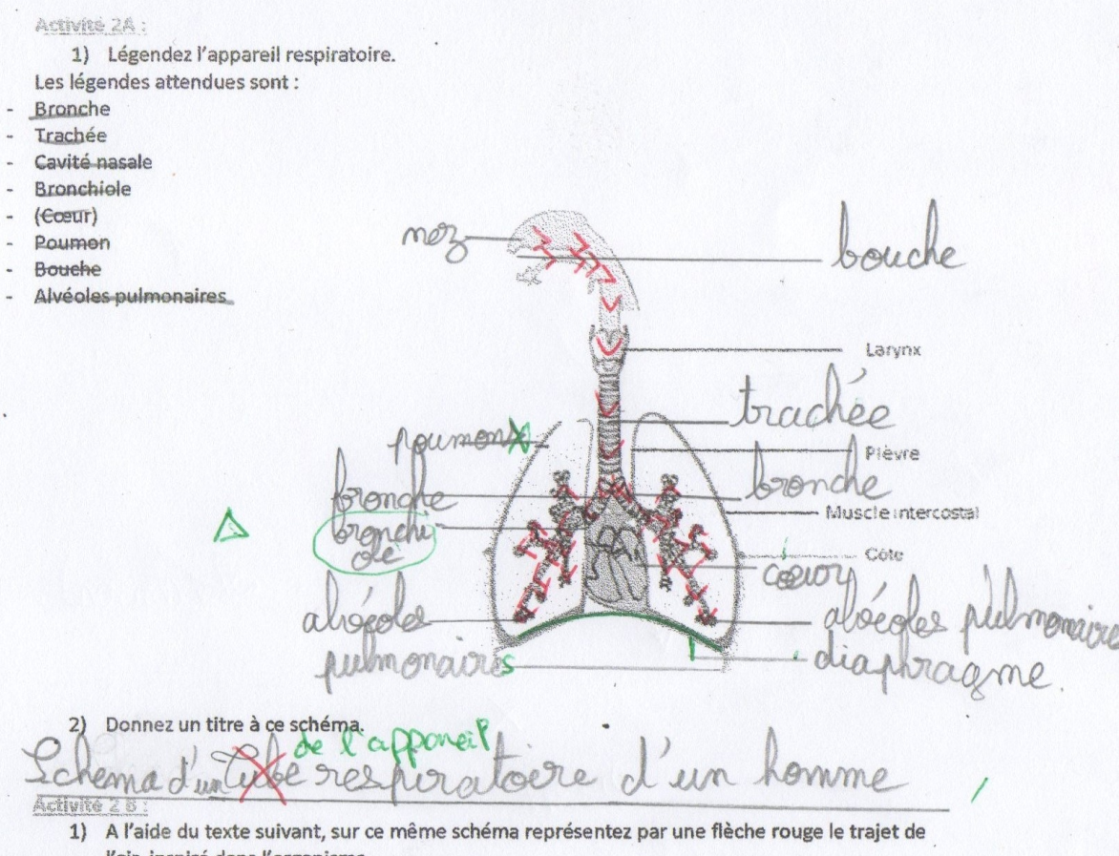
Evaluations formatives 1
Version 1
Version 2
Numérotation des questions
2 poumons disséqués
Problème : disparition des contours (impression)

Slide 18
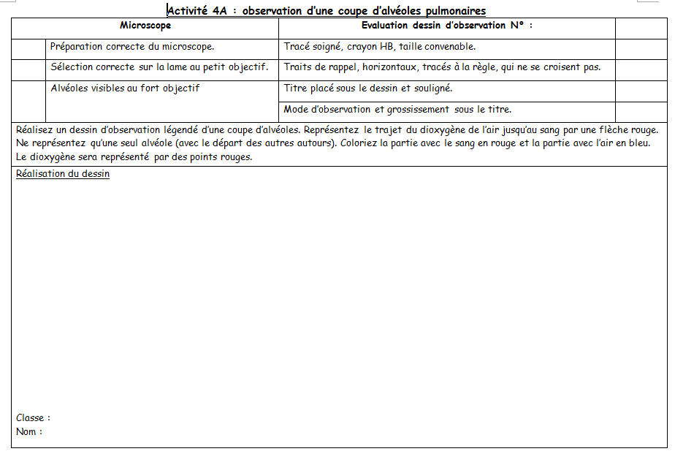
Evaluations formatives 2 et 3

Slide 19
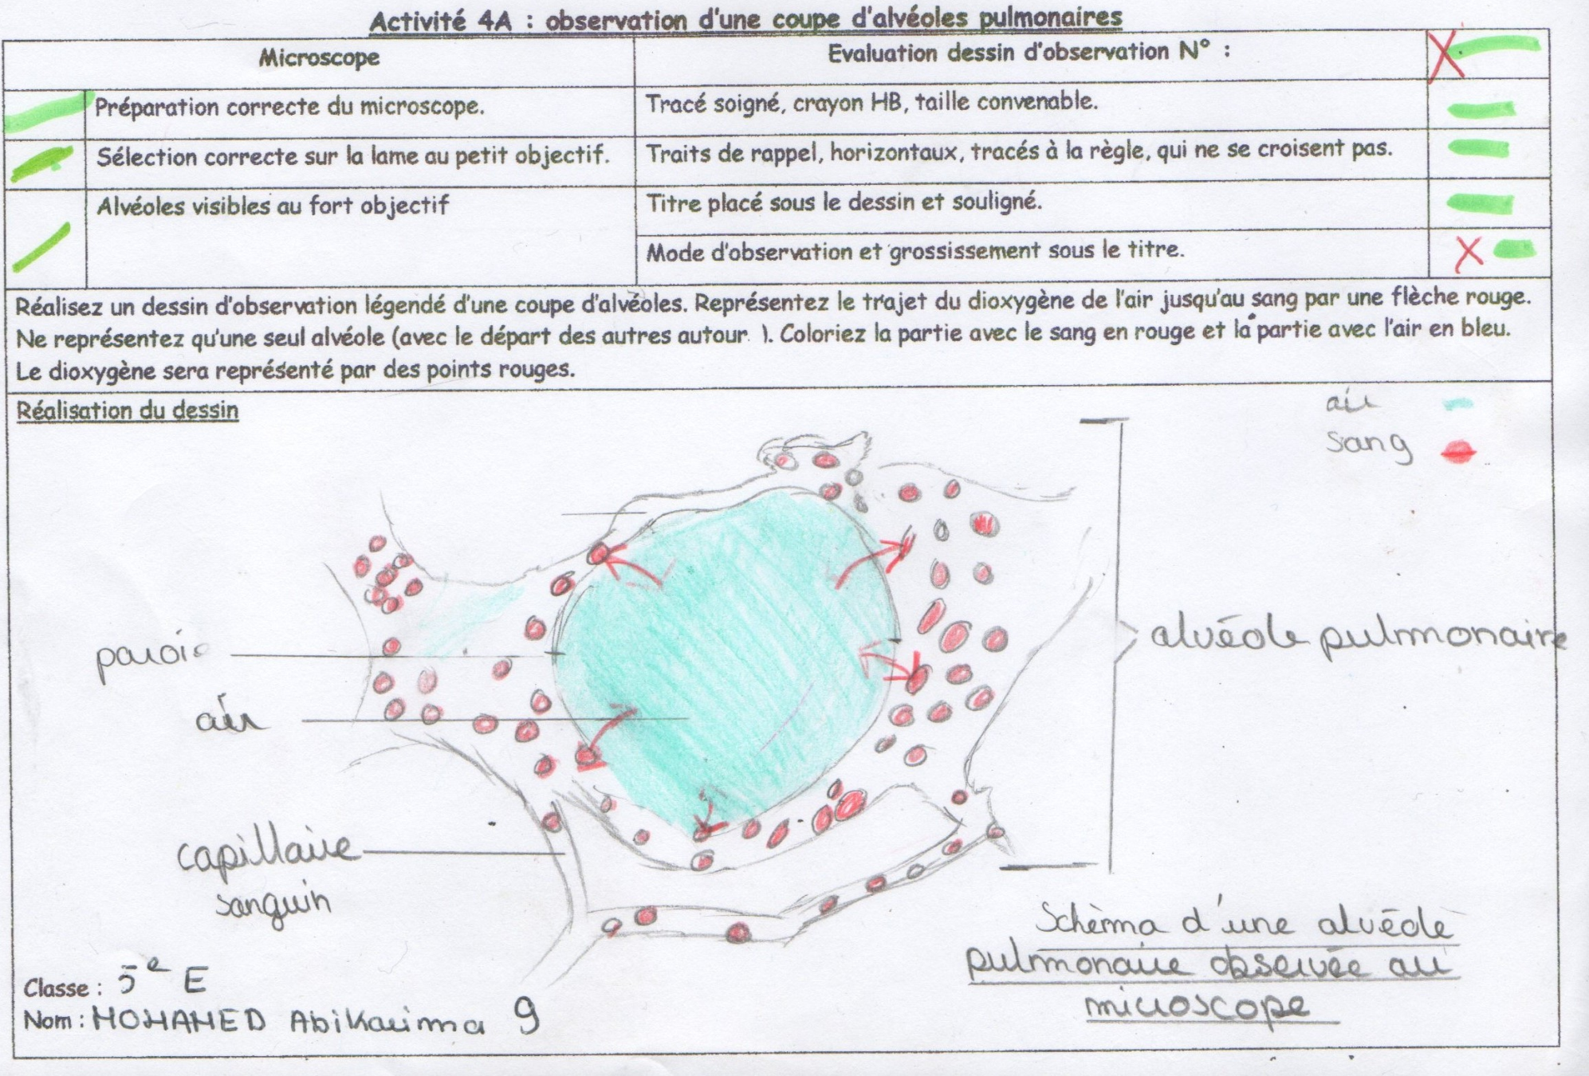
Evaluations formatives 2 et 3 : résultats

Slide 20
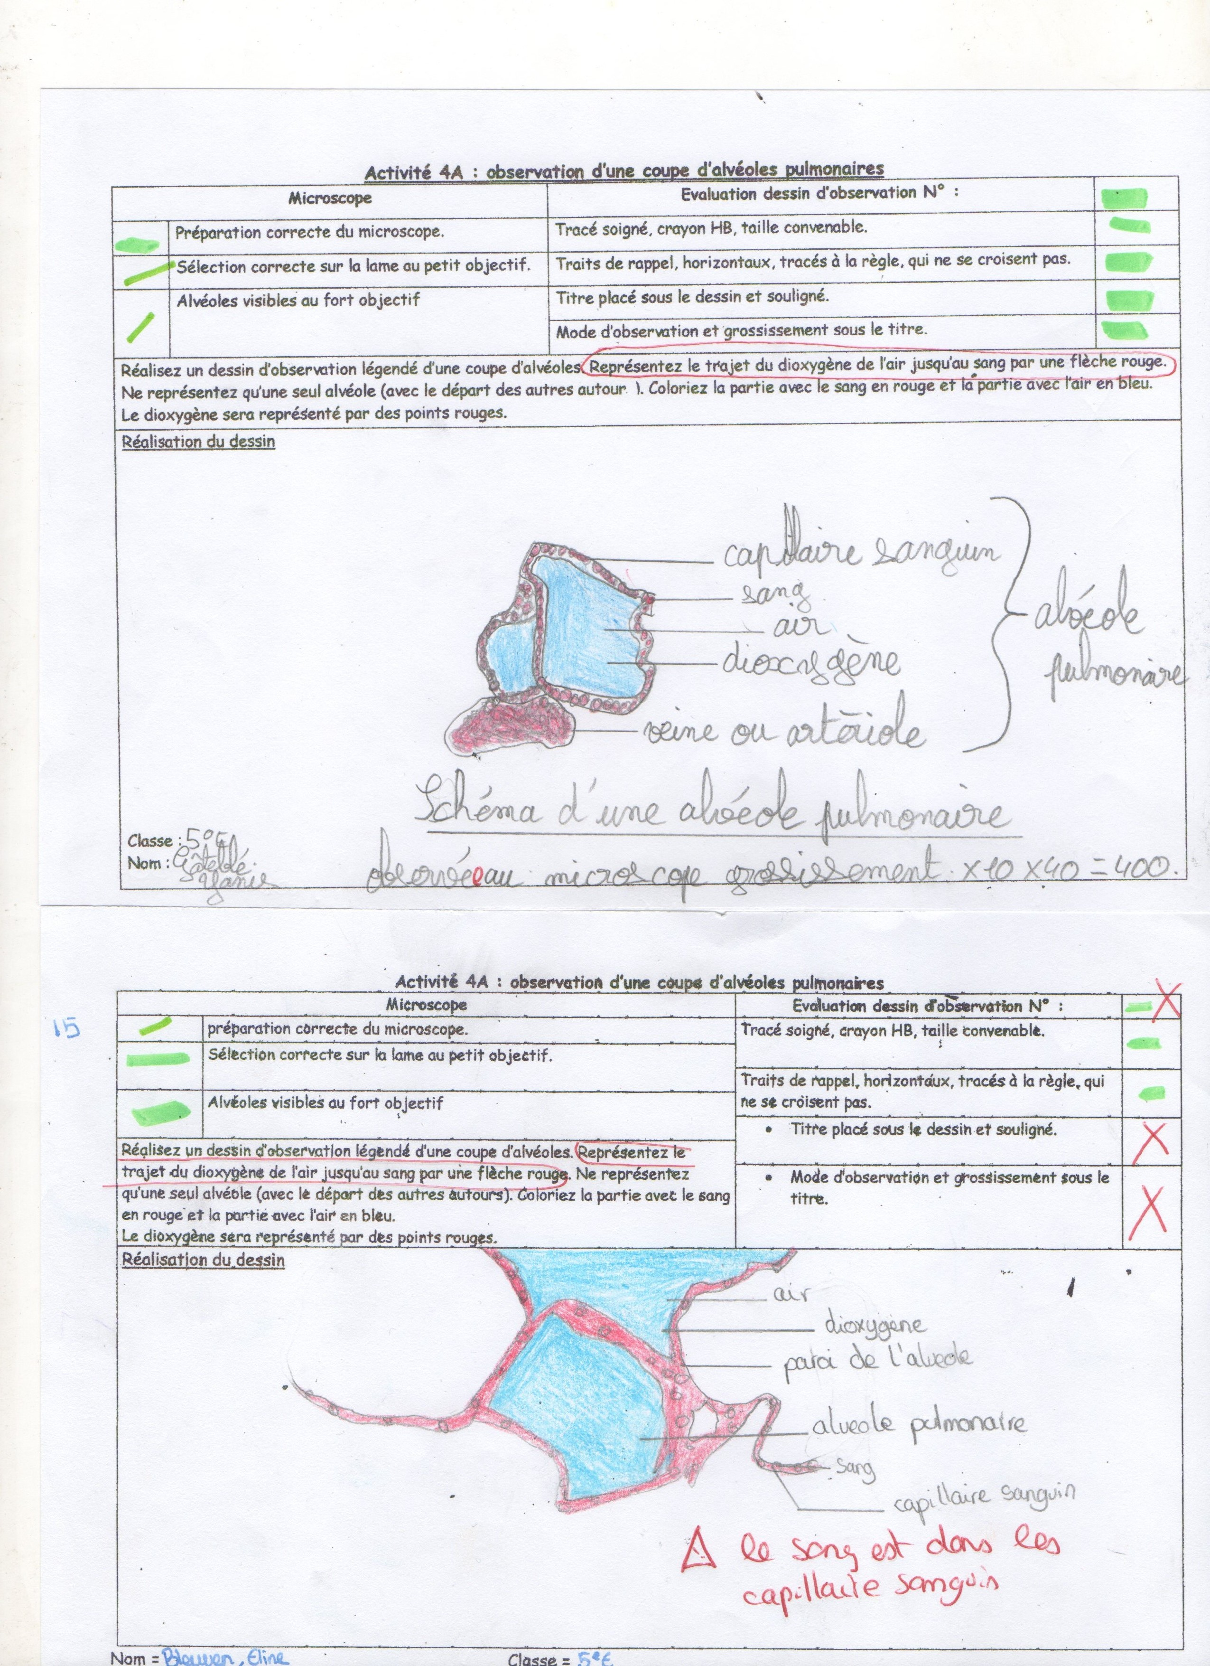
Evaluations formatives 2 et 3 : résultats
Problème : le sang remplis toute la paroi de l’alvéole

Slide 21
Résultats:
Evaluation microscope:
  Élèves ont validé la compétence
  Élèves sont en cours de validation
Evaluation dessin d’observation:
  Élèves ont validé la compétence
  Élèves sont en cours de validation
  Problème :
  Ne voient pas les capillaires sanguins
  Sang dans toute la paroi
  Trajet du dioxygène souvent non fait
  Ne savent pas quelles sont les légendes a mettre

Slide 22
Pistes de remédiations:
Il faut mieux introduire l’activité :
  À l’aide d’une photographie présentant une alvéole en gros plan, définir avec les élèves se que l’on voit et en tirer les légendes importantes
  Lire les attentes d’un dessin d’observation
  Numéroter les consignes et les lires avec eux

Slide 23
Evaluation sommative
Comprend 4 exercices:
  2 Schémas à compléter vu en cours
  Un exercice de restitution de cours sous forme de phrase
  Un exercice d’application de connaissances d’informations dans un texte
Permet d’évaluer les connaissances et 3 capacités ciblées:
  Rédiger des phrases correctes (C1 E3)
  Savoir utiliser ses connaissances (C3 M3)
  Mémoriser des schémas, des légendes.. (C3 M2)
Plusieurs sujets : ordre des exercices différents et changement de certains consignes (couleur des tracés)

Slide 24
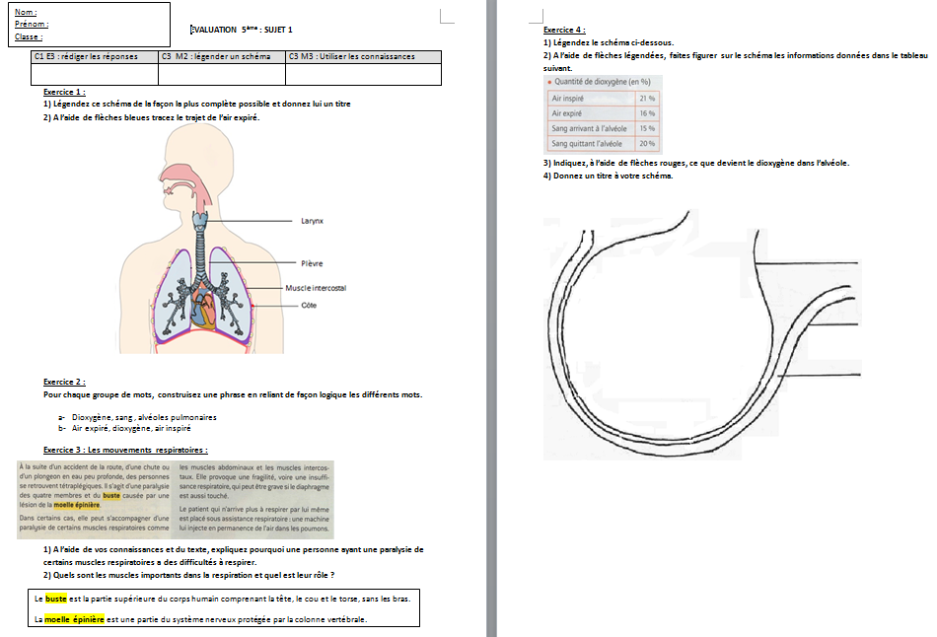

Slide 25
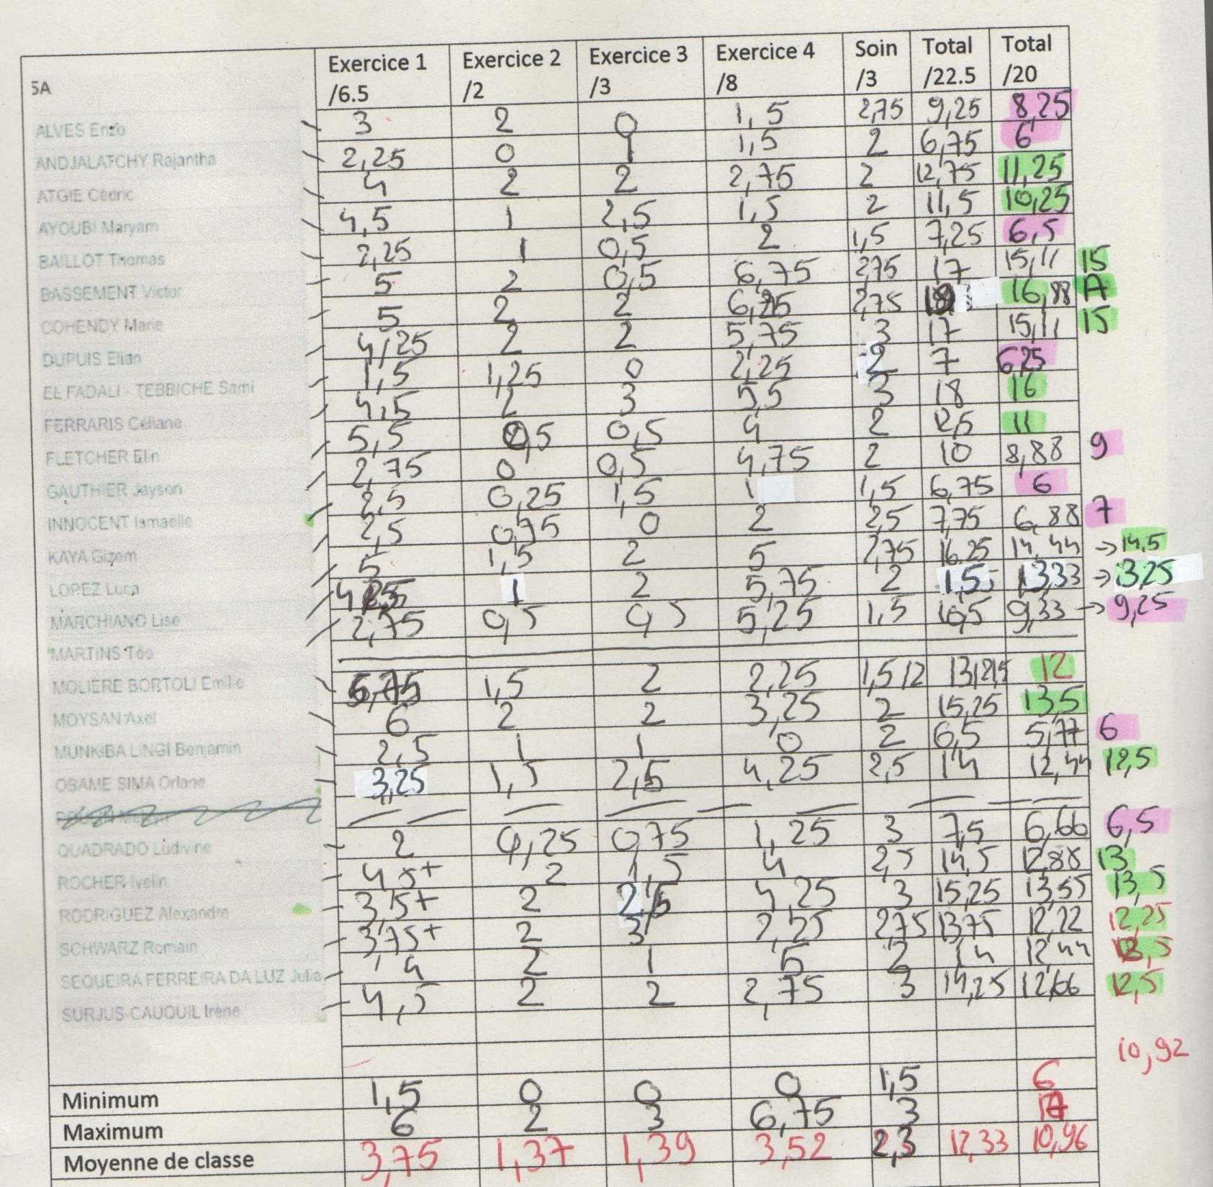
Elèves ayant la moyenne
10 Élèves n’ayant pas la moyenne

Slide 26
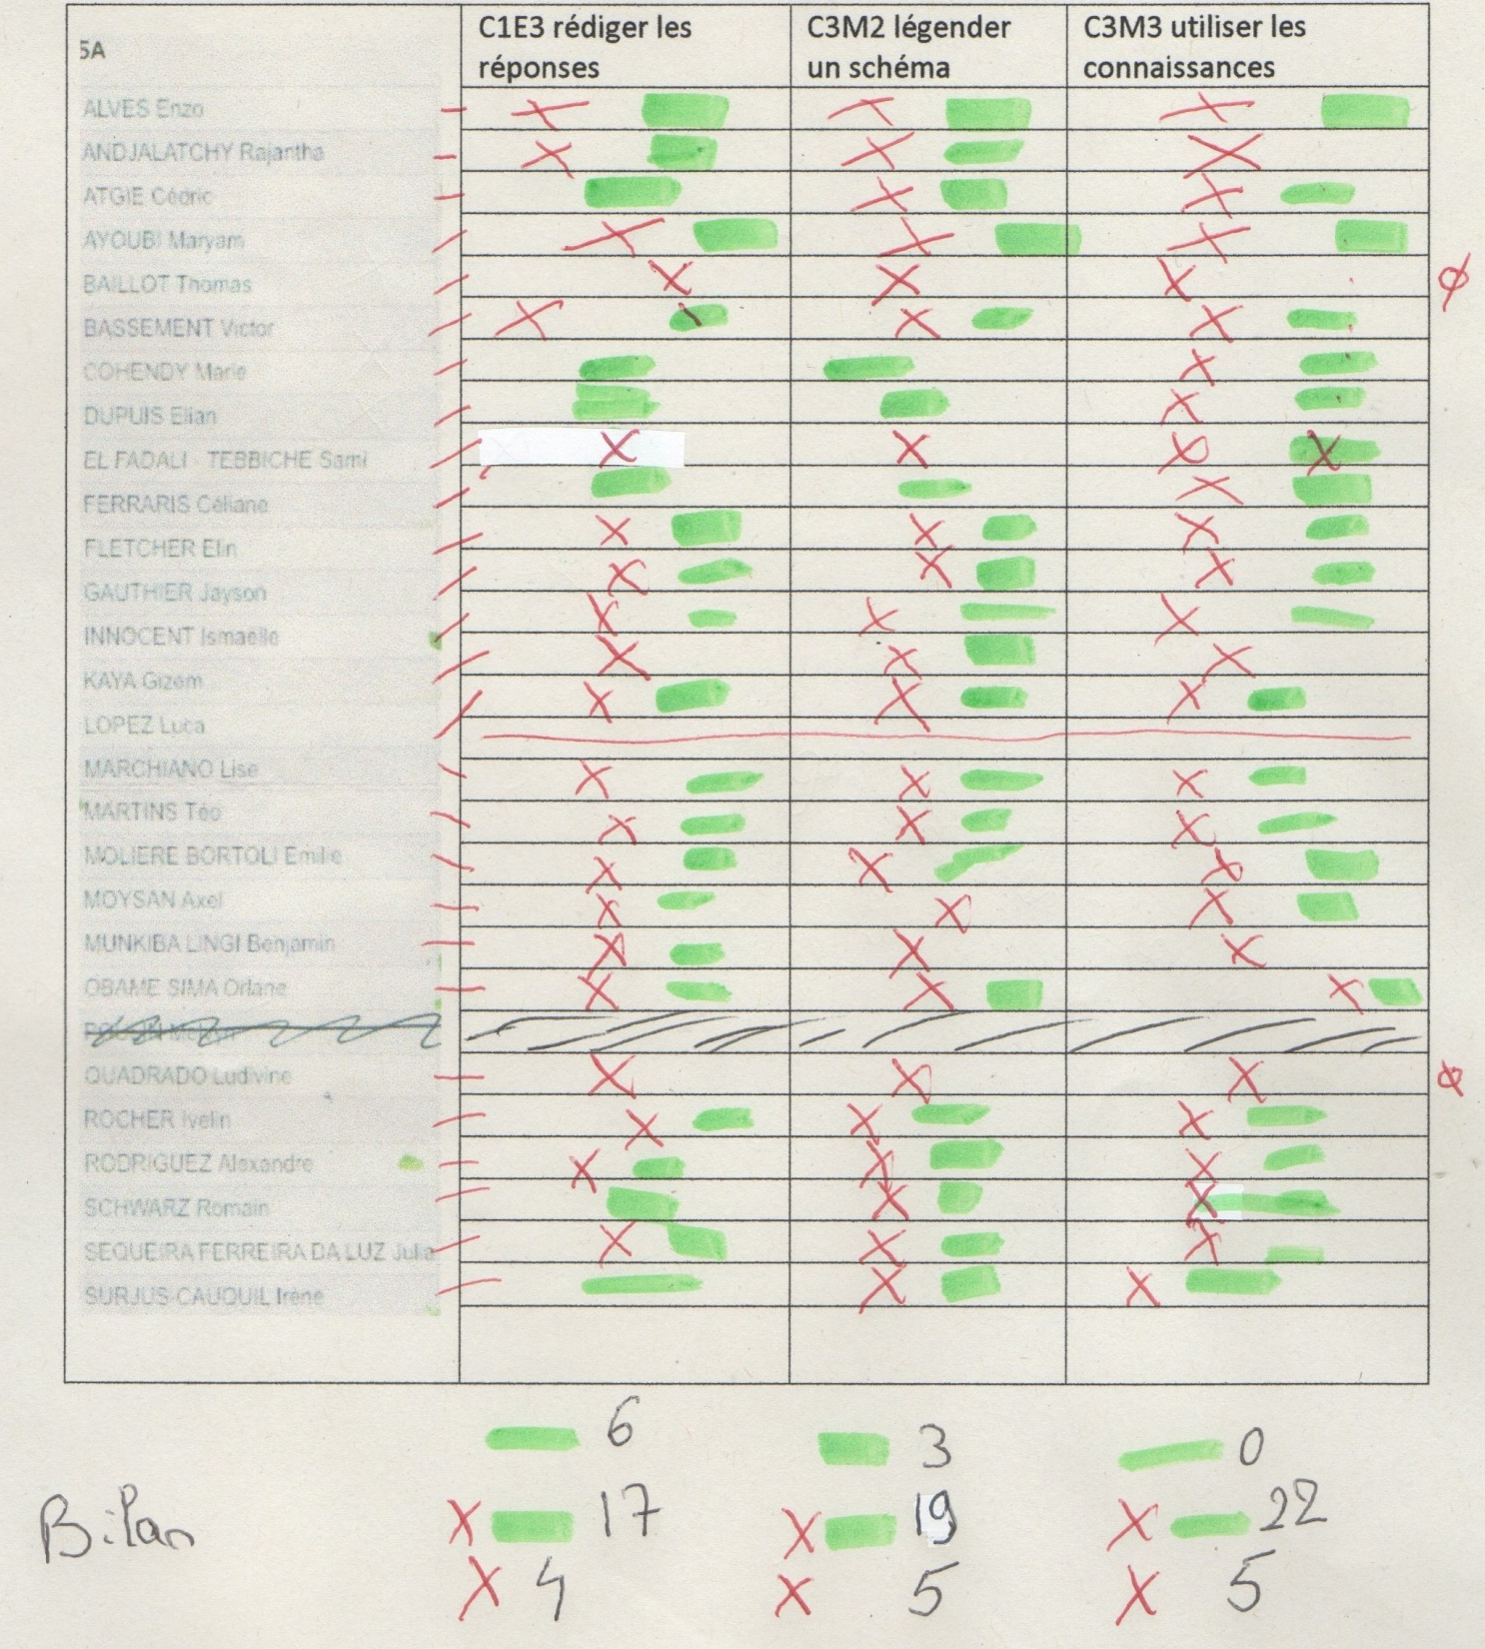
Souvent les élèves comment leur réponses par « car… » ou font des phrases pas français (trop complexes)
Titre régulièrement oublié (pourtant demandé)
Légendes mal placées
Beaucoup de légendes manquantes
Les élèves ne pensent pas à réemployer leurs connaissances notamment dans l’exercice avec le texte ( certains recopient le texte)

Slide 27
Résultats et remédiations:
Les résultats concernant le schéma des alvéoles à montrer certains problèmes de compréhension par les élèves qui ont inversé l’air et le sang et parfois même mis l’air dans le sang.
La confusion entre le dioxygène et l’air est encore dans certains esprits (malgré les nombreuses répétitions)
Certaines notions auraient donc dues être retravailler avant le contrôle comme le schéma des alvéoles pulmonaires servant de conclusion au chapitre. Celui la a été réalisé sans doute trop vite et aurait nécessité plus d’interactions avec les élèves (les rendre plus acteurs).

Slide 28
Conclusion générale:
Au cours du stage j’ai pu identifier certains points à prendre en compte pour la réussite des élèves:
Faire attention au formalisme des documents présentés (schéma, tableau…)
Ne pas faire des questions doubles ou des consignes longues → séparer les différents éléments
Rendre les élèves acteurs le plus souvent possible
Prendre du temps pour introduire au mieux chaque activité, c’est gagner du temps pour la suite en facilitant la compréhension des élèves

